Slide 1
СОЗДАНИЕ МОДУЛЯ КЛАССА

Slide 2
Перед началом работы создайте в родной папке следующую структуру:

Slide 3
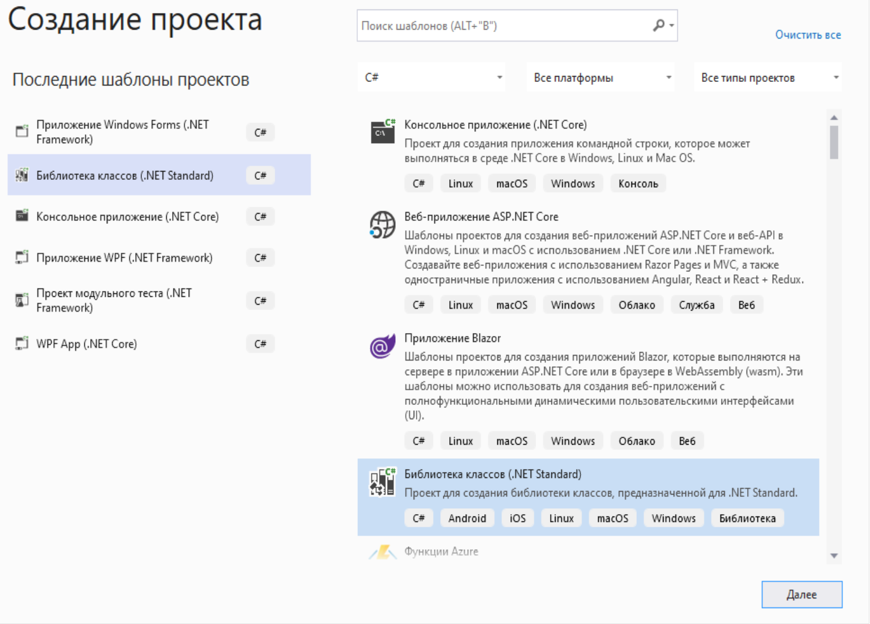

Slide 4
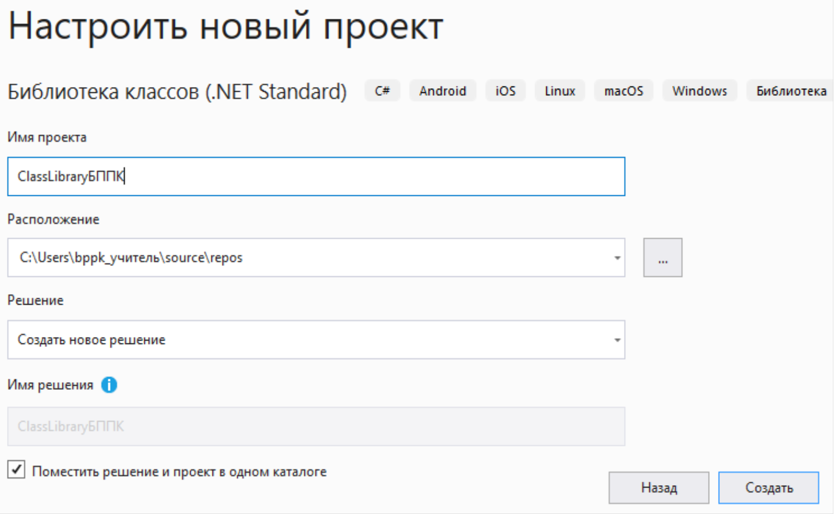
Проект сохранить в папке КЛАССЫ

Slide 5
Переименовать Class1.cs в Student.cs

Slide 7
using System;
namespace ClassLibraryБППК
{
public class Student// ОПИСАНИЕ КЛАССА
{
public int studNumber;
public string fio;
public string telephone;
public DateTime birthday;
public string pasport;
public int kurs;
public string kodSpez;
public string gruppa;
public Student()//ИНИЦИАЛИЗАЦИЯ КЛАССА
{
}
}
}

Slide 10
Перейти в папку Классы…. Сделать ссылку на файл using ClassLibraryБППК.dll

Slide 11
Добавить using ClassLibraryБППК в проект

